Slide 1
Художественное творчество в дизайне

Slide 2
Актуальность
Новые жизненные условия, в которые поставлены современные обучающиеся, вступающие в жизнь, выдвигают свои требования:
быть мыслящими, инициативными, самостоятельными, вырабатывать свои новые оригинальные решения;
быть ориентированными на лучшие конечные результаты.

Slide 3
Принципы
принцип дифференцированности и последовательности
принцип культуросообразности
принципы природосообразности
принцип креативности
принцип гуманизации

Slide 4
Цель
Формирование художественно-творческих способностей через обеспечение эмоционально – образного восприятия действительности, развитие эстетических чувств и представлений, образного мышления и воображения.

Slide 5
Задачи
Развитие творческих способностей младших школьников, эстетического вкуса, детского сплочённого коллектива через воспитание трудолюбия, усидчивости, терпеливости, взаимопомощи, взаимовыручки;
Воспитание интереса к искусству, наблюдательности, интереса познания нового и понимания прекрасного;
Развитие сенсорики, мелкой моторики рук, пространственного воображения, технического и логического мышления, глазомера; способностей ориентироваться в информации разного вида;
Освоение знаний о роли трудовой деятельности человека в преобразовании окружающего мира, первоначальных представлений о мире профессий;
Овладение начальными технологическими знаниями, трудовыми умениями и навыками, опытом практической деятельности по созданию личностно и общественно значимых объектов труда; способами планирования и организации трудовой деятельности, объективной оценки своей работы; умениями использовать компьютерную технику для работы с информацией в учебной деятельности и в повседневной жизни;
Воспитание трудолюбия, уважительного отношения к людям и результатам их труда, интереса к информационной и коммуникационной деятельности; практическое применение правил сотрудничества в коллективной деятельности.

Slide 6
Технологии обучения в кружке
технология развивающегося обучения;
технология проблемного обучения;
игровая технология;
здоровьесберегающие технологии;
проектная технология;
технология разноуровнего обучения;
информационные технологии.

Slide 7
Регулятивные универсальные учебные действия
Обучающийся научится:
принимать и сохранять учебно – творческую задачу;
планировать свои действия;
осуществлять итоговый и пошаговый контроль;
адекватно воспринимать оценку учителя;
различать способ и результат действия;
вносить коррективы в действия на основе их оценки и учёта сделанных ошибок.
Обучающийся получит возможность научиться:
проявлять познавательную инициативу;
самостоятельно учитывать выделенные учителем ориентиры действия в незнакомом материале;
преобразовывать практическую задачу в познавательную; самостоятельно находить варианты решения творческой задачи.

Slide 8
Коммуникативные универсальные учебные действия
Учащиеся смогут:
допускать существенное различие точек зрения и различных вариантов выполнения поставленной творческой задачи;
учитывать разные мнения, стремиться к координации при выполнении коллективных работ;
формулировать собственное мнение и позицию;
договариваться, приходить к общему решению;
соблюдать корректность в высказываниях;
задавать вопросы по существу;
использовать речь для регуляции действия;
контролировать действия партнёра.
Обучающийся получить возможность научиться:
учитывать разные мнения и обосновывать свою позицию;
с учётом целей коммуникации достаточно полно и точно передавать партнёру необходимую информацию как ориентир для построения действия;
владеть монологической и диалогической формой речи;
осуществлять взаимный контроль и оказывать партнёрам в сотрудничестве необходимую взаимопомощь.

Slide 9
Познавательные универсальные учебные действия
Обучающийся научится:
осуществлять поиск нужной информации для выполнения художественно – творческой задачи с использованием учебной и дополнительной литературы в открытом информационном пространстве, в т.ч. контролируемом пространстве Интернет;
использовать знаки, символы, модели, схемы для решения познавательных и творческих задач и представления их результатов;
анализировать объекты, выделять главное;
осуществлять синтез (целое из частей);
обобщать (выделять класс объектов по к/л признаку);
устанавливать аналогии.
Обучающийся получит возможность научиться:
осуществлять расширенный поиск информации в соответствии с исследовательской задачей с использованием ресурсов библиотек и сети Интернет;
осознанно и произвольно строить сообщения в устной и письменной форме;
использованию методов и приёмов художественно – творческой деятельности в основном учебном процессе и повседневной жизни.

Slide 10
Личностные результаты
У обучающего будут сформированы:
широкая мотивационная основа художественно – творческой деятельности, включающая социальные, учебно – познавательные и внешние мотивы;
адекватное понимание причин успешности (не успешности) творческой деятельности. Обучающийся получить возможность для формирования:
внутренней позиции обучающегося на уровне понимания необходимости творческой деятельности, как одного из средств самовыражения в социальной жизни;
устойчивого интереса к новым способам познания;
адекватного понимания причин успешности (не успешности) творческой деятельности.

Slide 11
Предметные результаты
доступные по возрасту начальные сведения о технике, технологиях и технологической стороне труда, об основах культуры труда, элементарные умения предметно – преобразовательной деятельности, знания о различных профессиях и умениях ориентироваться в мире профессий, элементарный опыт творческой и проектной деятельности.

Slide 12
Итоги реализации программы могут быть представлены
через презентации проектов;
через выставки детских работ;
через оформление зала для праздников;
через вручение подарков ветеранам, учителям, дошкольникам.

Slide 13
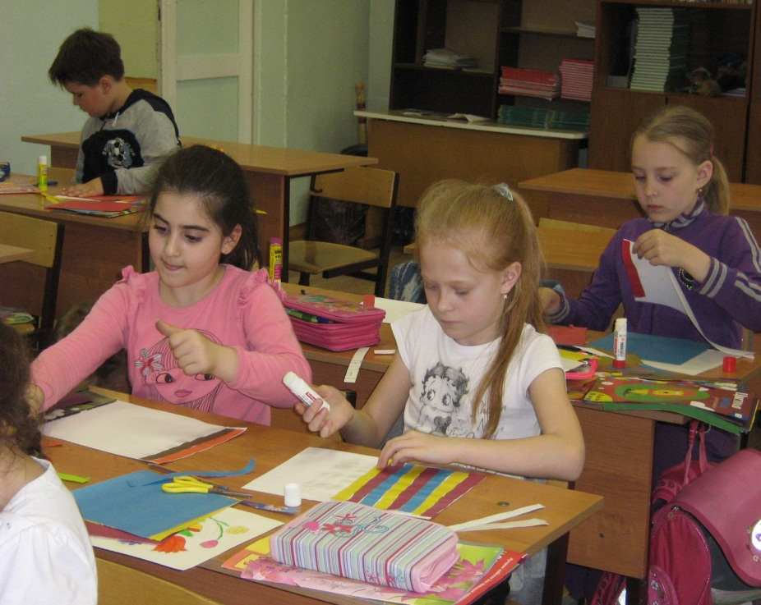

Slide 14
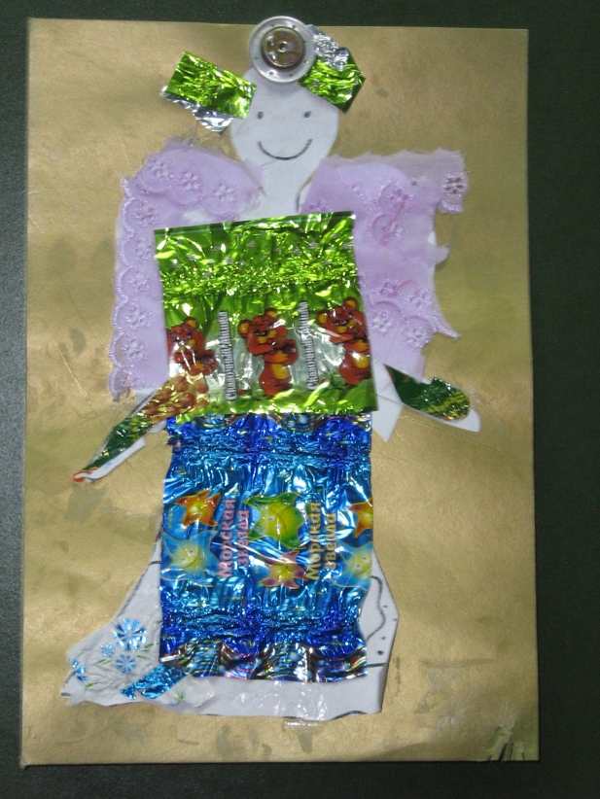
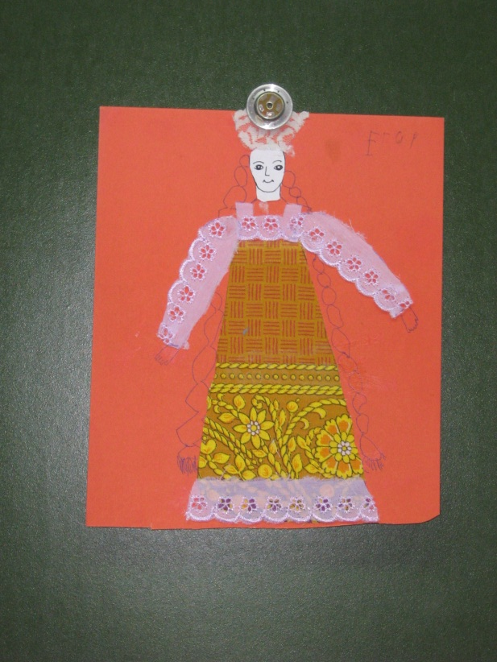

Slide 15
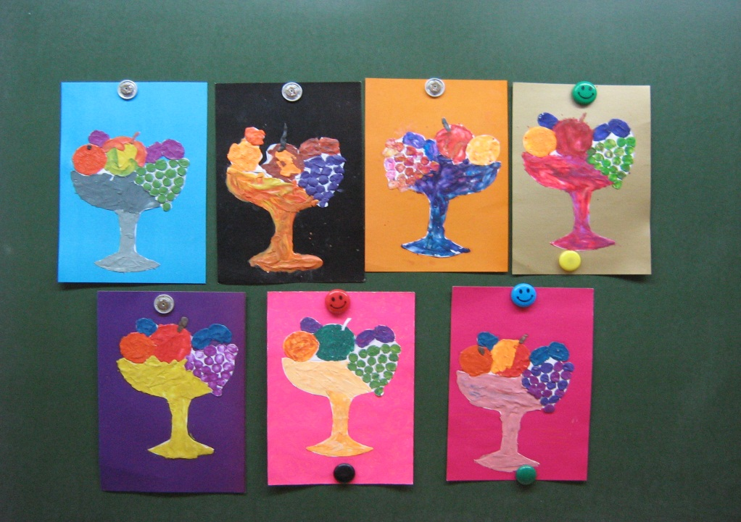
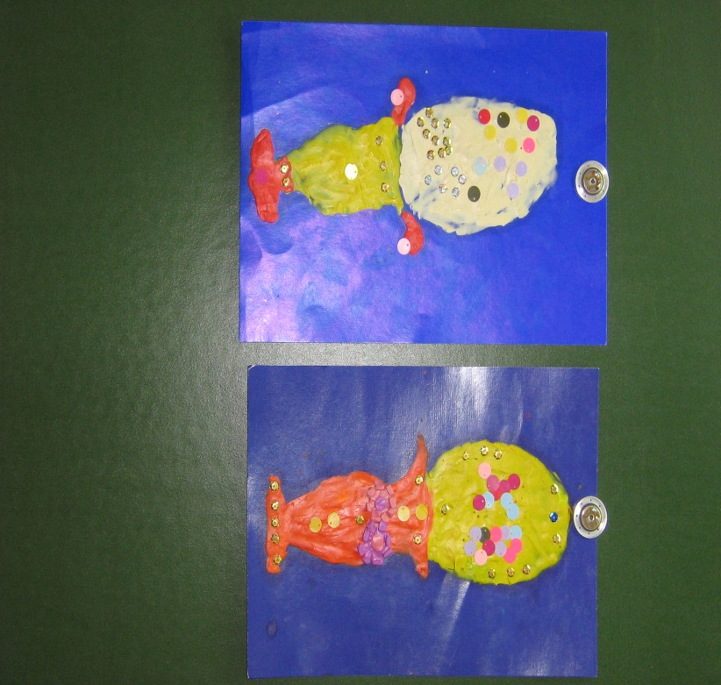

Slide 16
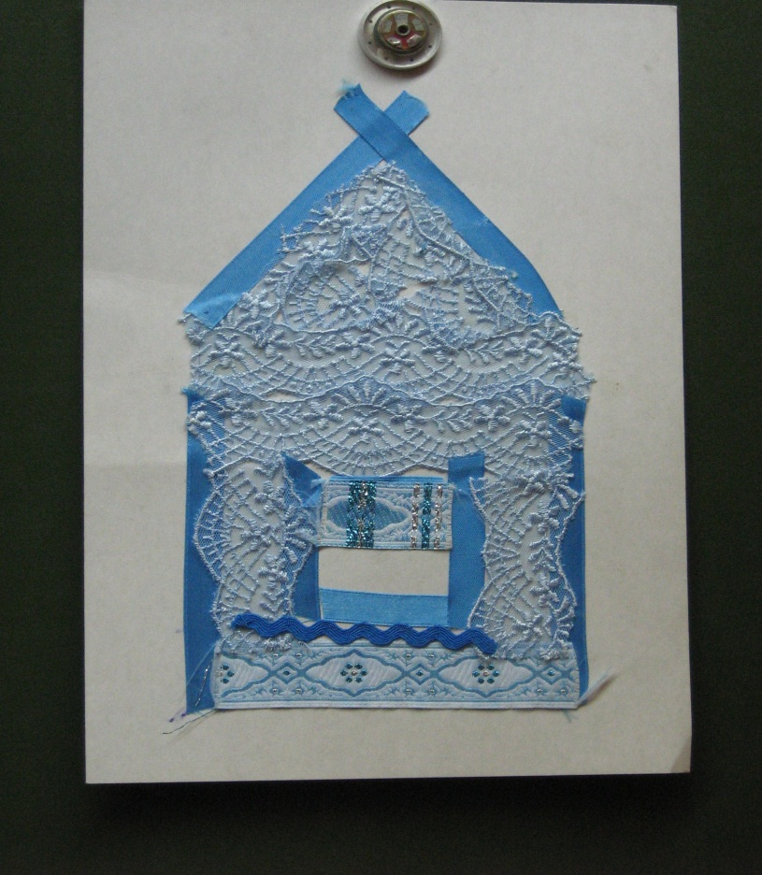
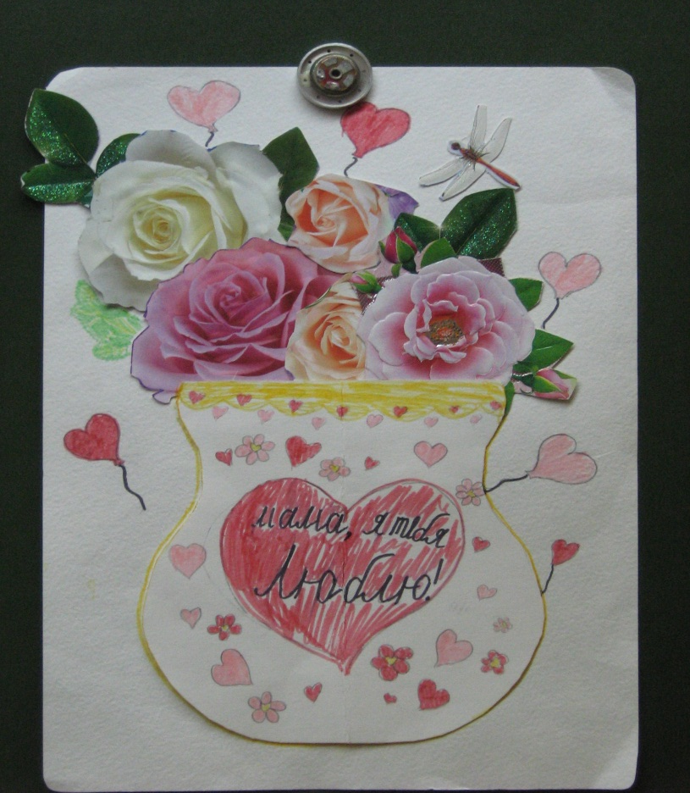

Slide 17
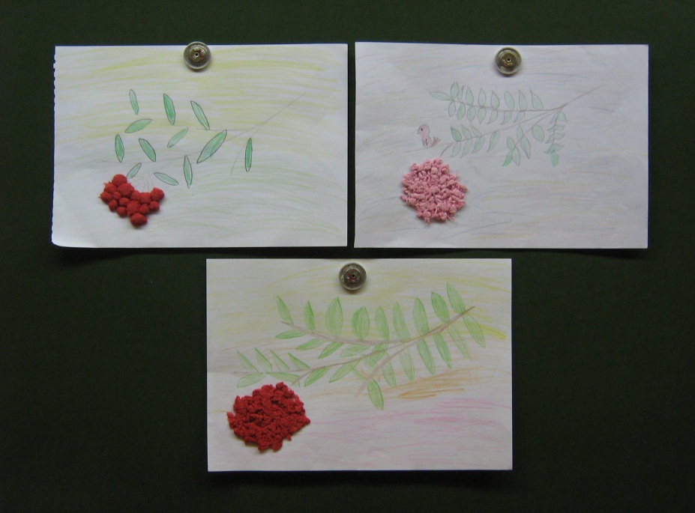
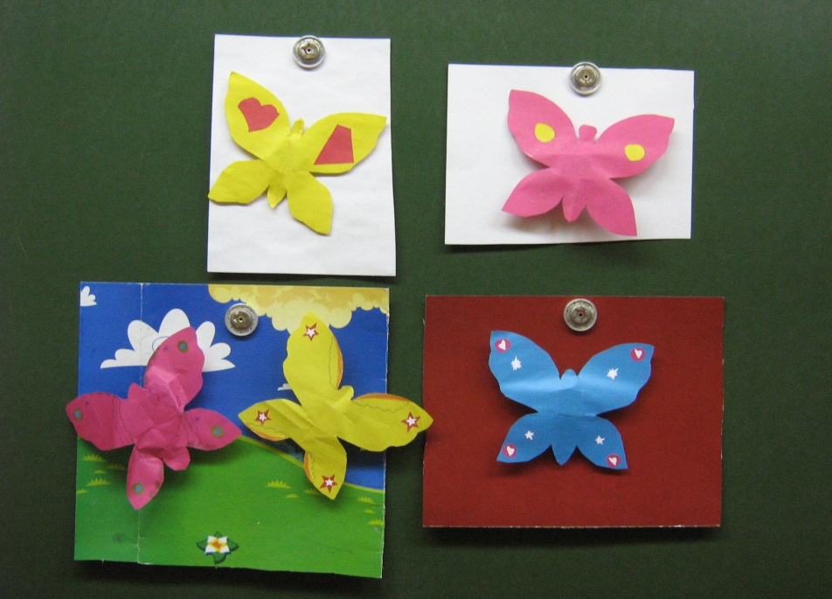

Slide 18
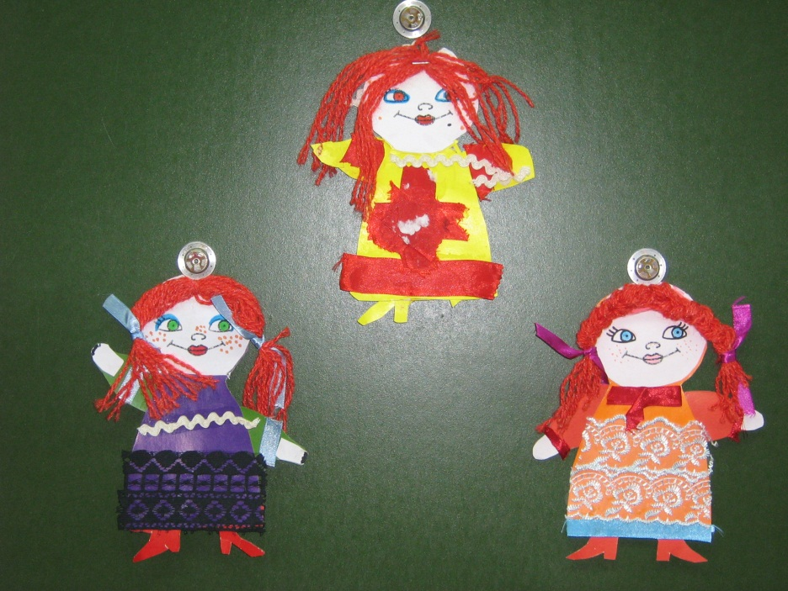
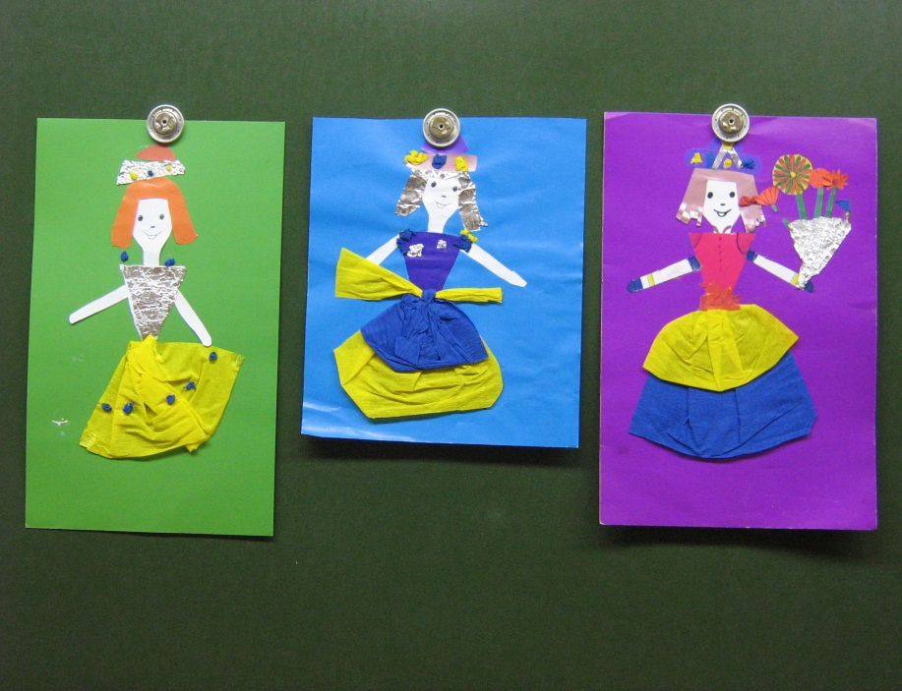

Slide 19
